Slide 1

Физика
8
Класс
Тема:
Распределение электрических зарядов в проводниках.

Slide 2
Повторение:
Электризация - …
Что значит тело имеет положительный заряд?
Что значит тело имеет отрицательный заряд?
Свойства электрического заряда
Электрическое поле - …
Какие свойства электрического поля вы знаете?
Напряженность - …

Slide 3
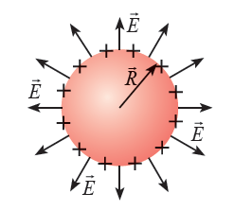
Распределение электрических зарядов
Положительные заряды, сообщенные металлическому шару, равномерно распределятся по поверхности шара, а линии напряженности электрического поля будут направлены извне по радиусу шара.

Slide 4


Slide 5
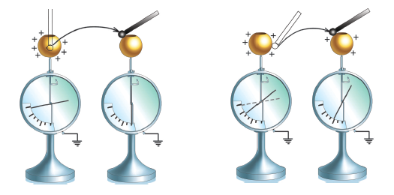
В изолированном проводнике электрические заряды распределяются по его поверхности. Внутри проводника нет заряда.

Slide 6
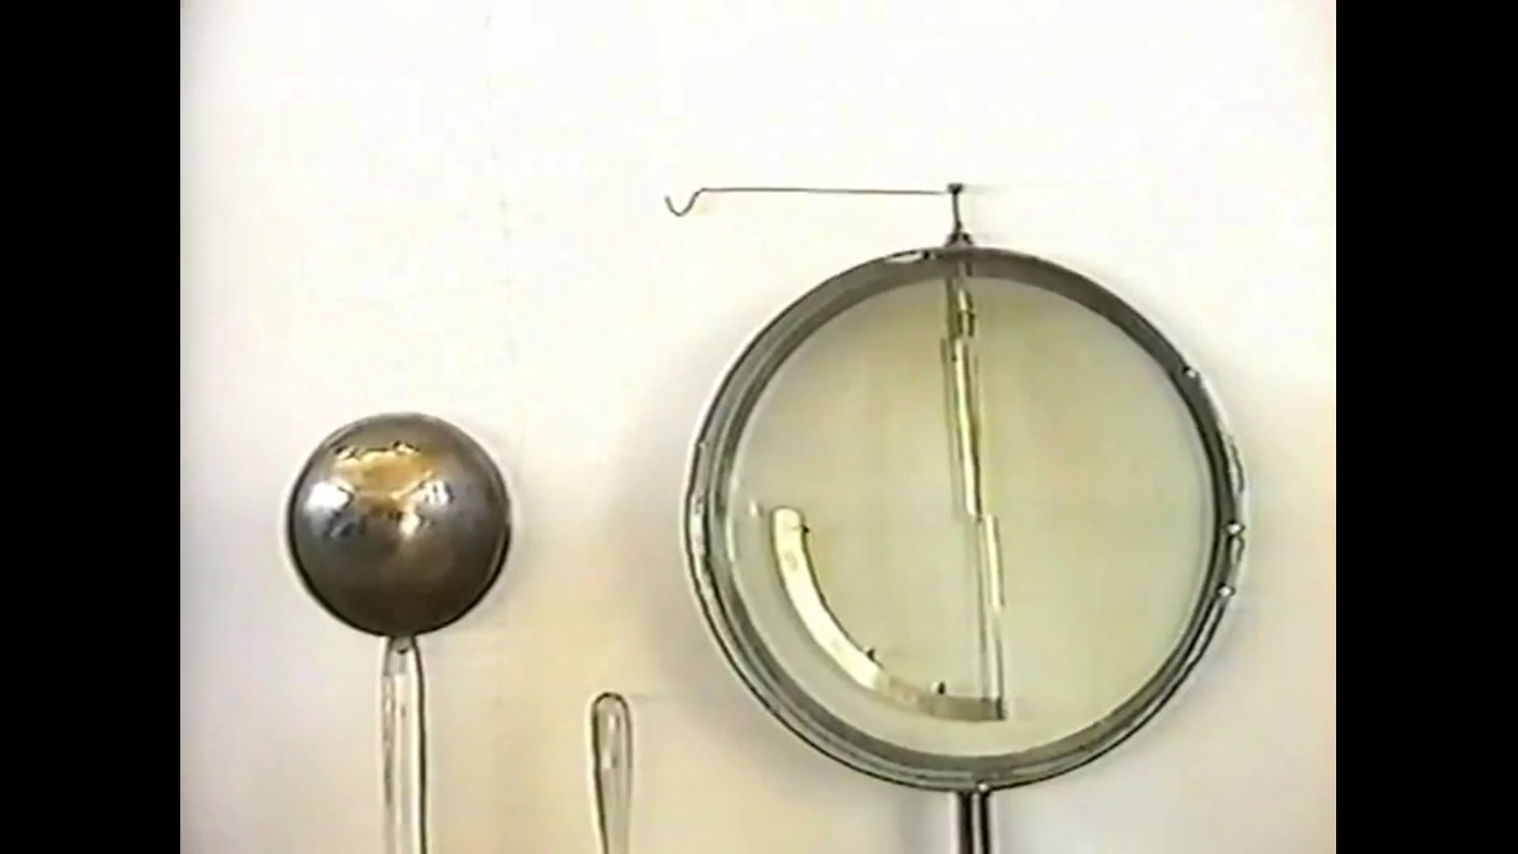
видео

Slide 7
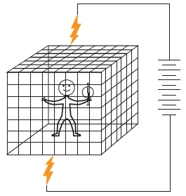
Клетка Фарадея
Установка, построенная М. Фарадеем для доказательства отсутствия электрических зарядов внутри проводника.

Slide 8
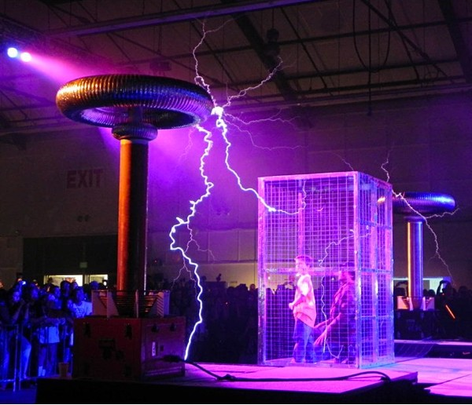
Клетка Фарадея
Опыт, проведенный Фарадеем, доказывает, что внутри проводника заряда нет, электрические заряды располагаются только на поверхности проводника.

Slide 9
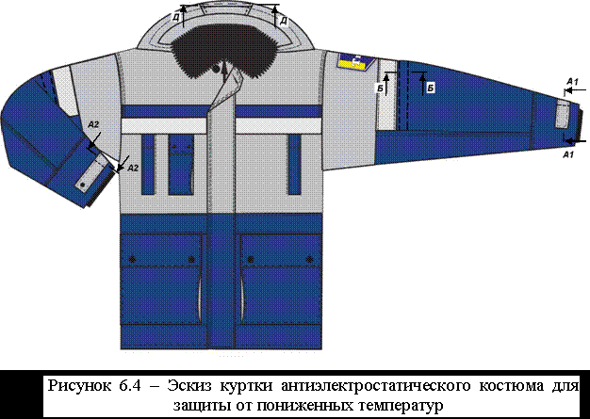
Защита от электризации
Для лиц, работающих в условиях высокой напряженности электрического поля, изготавливается специальная одежда из металлизированной ткани.

Slide 10
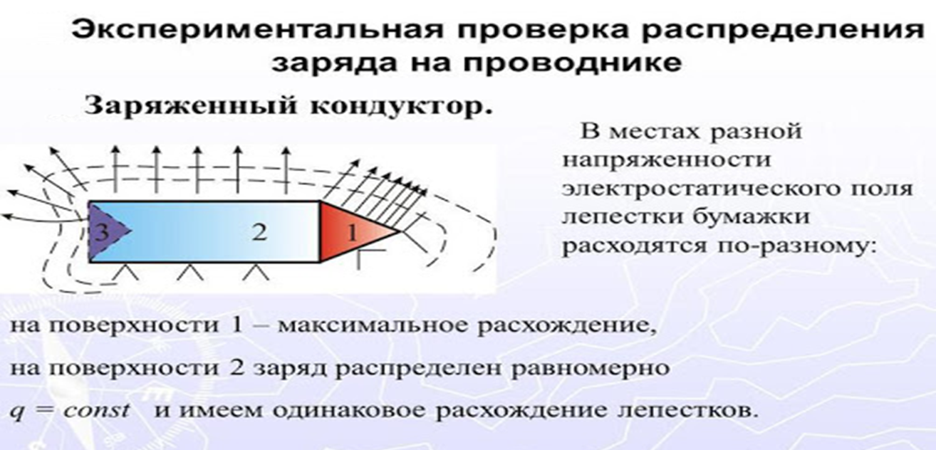
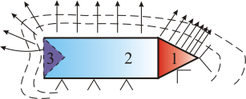

Slide 11
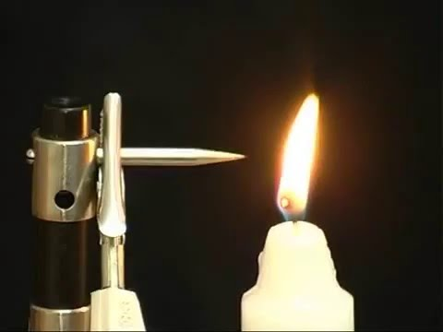
«Электрический ветер»
Заряды распределяются неравномерно, в острых местах проводника заряды располагаются плотно.

Slide 12
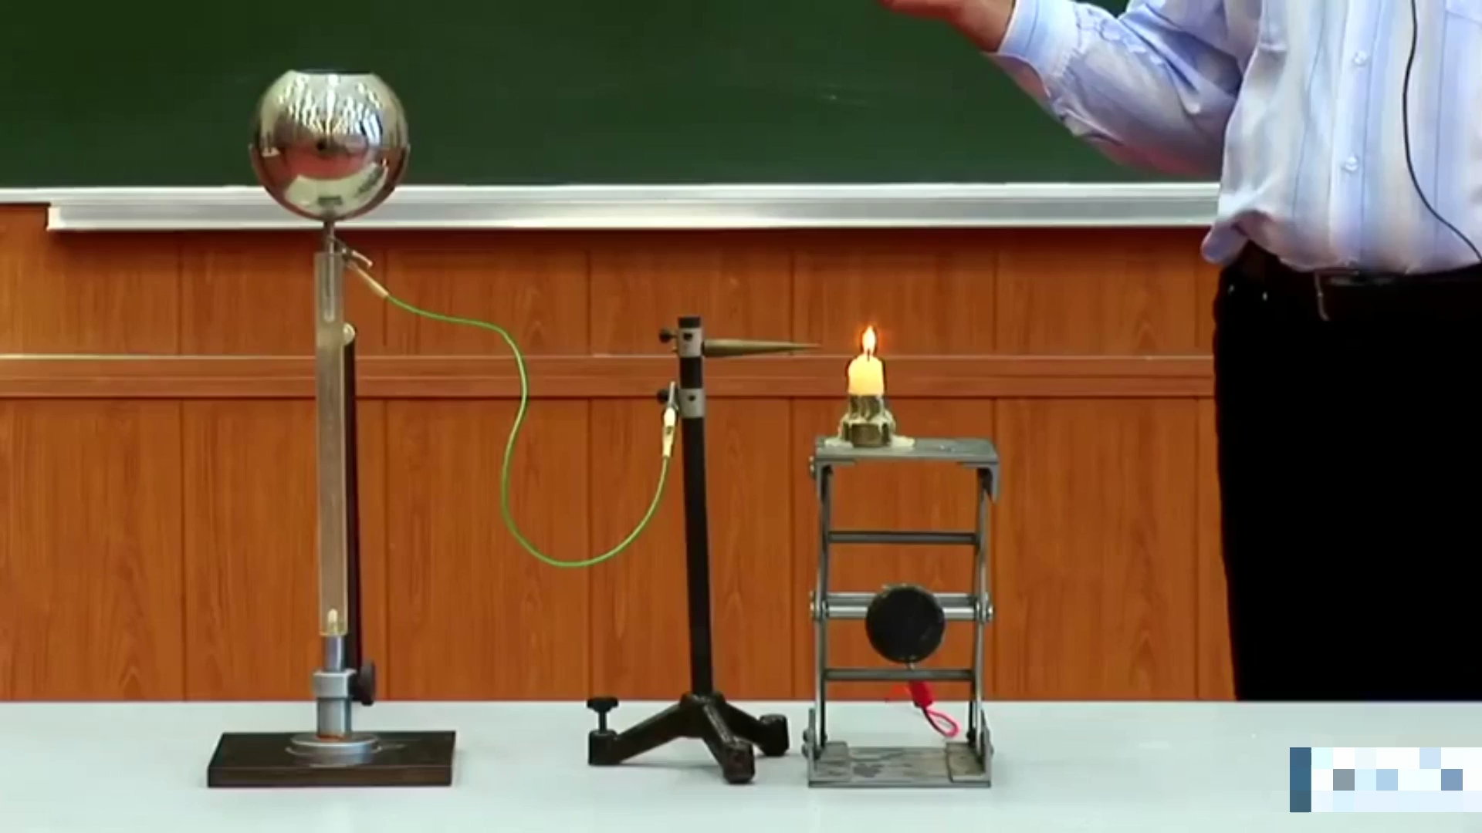

Slide 13
Задание:
Прочитать § 6
Ответить на вопросы (стр. 24)

